Slide 1
Ministage 2017
Naam: Guus
Klas: H2E
Datum: 22-5-2017
Stagebegeleider: Annemarie Janssen

Slide 2
Inhoud
In de presentatie komen de volgende punten aan bod:
Stageplaats
Terugblik op stage
Vragen
Plaatjes

Slide 3
Stageplaats
Waar ik stage liep
Wanneer
Hoe lang
Wat ik heb gedaan

Slide 4
Stageplaats
5. Waarom bij mijn moeder
6. Wat ik er van wilde leren

Slide 5
Terugblik op stage
7. Wat vond ik leuk om te doen
8. Waarom vond ik het leuk om te doen

Slide 6
Terugblik op stage
9. Wat ik er bijzonder aan vond
10. Wat ik er van geleert heb
11. Zou ik de volgende keer op de zelfde plek stage lopen?

Slide 7
Vragen

Slide 8
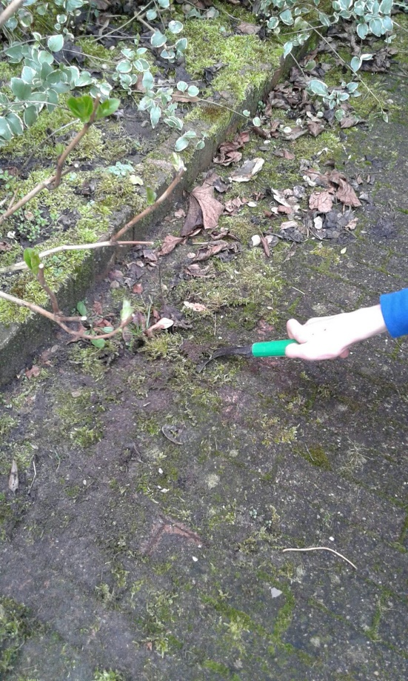
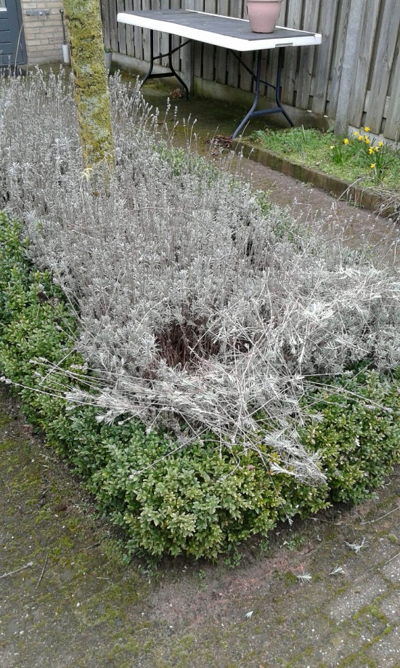
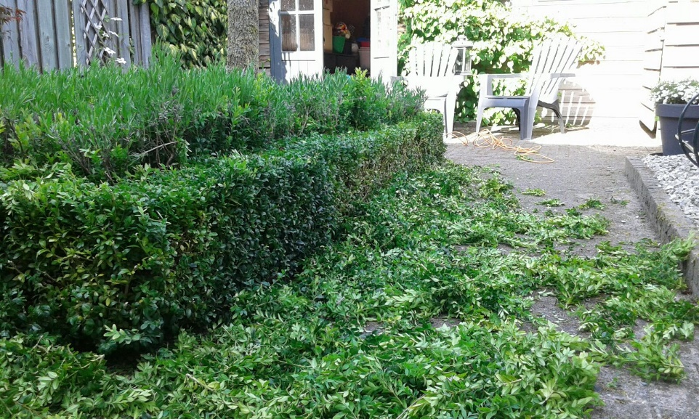
Plaatjes

